Slide 1
Církevní památky Euroregionu Dunaj -Vltava
Střední škola a Vyšší odborná škola cestovního ruchu, Senovážné náměstí 12 370 01 České Budějovice
Radka Jílková CR2A

Slide 2
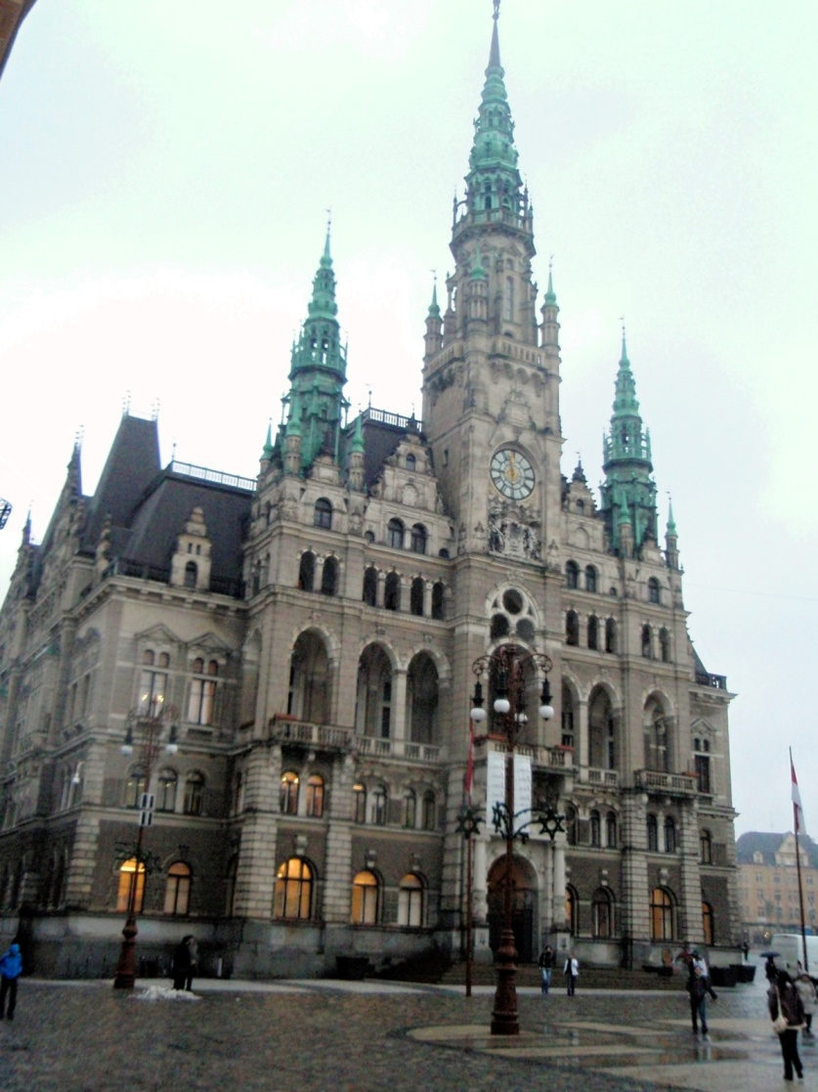
Úvodní informace o produktu
3 země:
Česká republika (Jihočeský kraj)
Rakousko (Horní Rakousko)
Německo (Dolní Bavorsko)
3 dny
2 jazyky – čeština, němčina

Slide 3
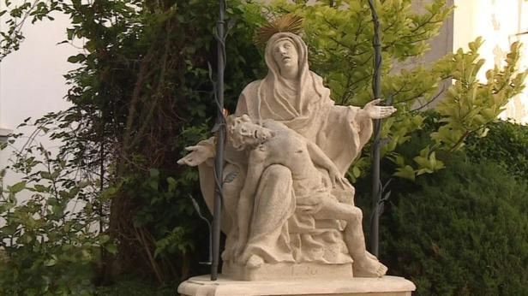
Produkt je určen zejména pro milovníky historie a historických pamětihodností (hlavně sakrálních památek), popř. pro účastníky vyznávající náboženství
Zúčastnit se mohou účastníci všech věkových kategorií v jakoukoli roční dobu

Slide 4
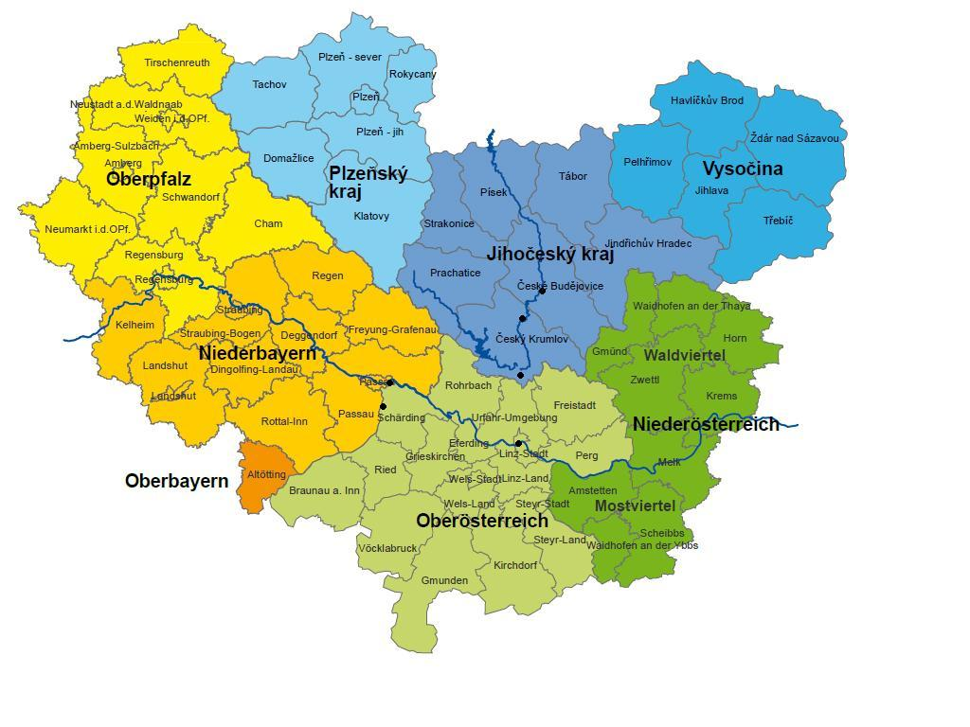
Trasa zájezdu
Notes:
Vložit mapu

Slide 5
Program zájezdu
1. den – Česká republika
České Budějovice, Zlatá Koruna, Vyšší Brod
2. den – Rakousko
Linz, Schärding
3.den – Německo
Pasov

Slide 6
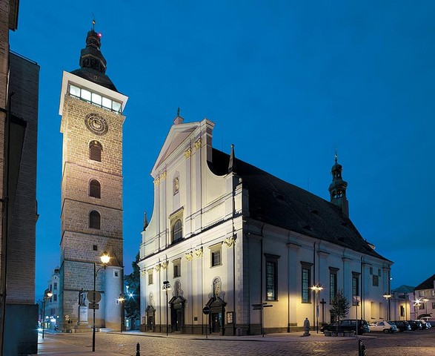
1. Den – Česká republika
Sraz na náměstí Přemysla Otakara II. v Českých Budějovicích
Prohlídka chrámu sv. Mikuláše (popř. individuální prohlídka Černé věže)
Návštěva dominikánského kláštera s chrámem Obětování Panny Marie na Piaristickém náměstí
Odjezd z Českých Budějovic
Notes:
Individuální návštěva Č. věže jakožto bývalé zvonice sv. Mikuláše

Slide 7
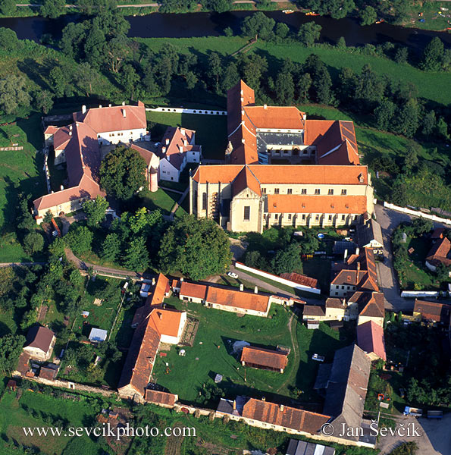
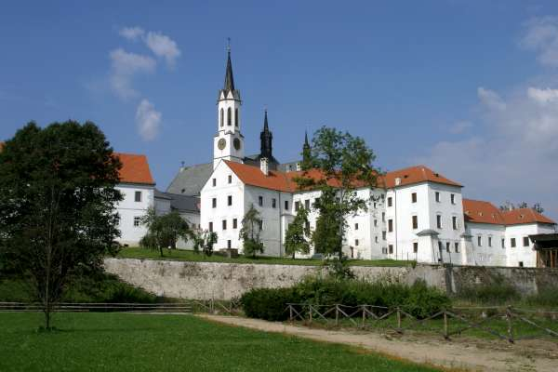
Příjezd do Zlaté Koruny
Osobní volno, individuální oběd
Prohlídka kláštera
Odjezd ze Zlaté Koruny
Příjezd do Vyššího Brodu
Prohlídka cisterciáckého kláštera

Slide 8
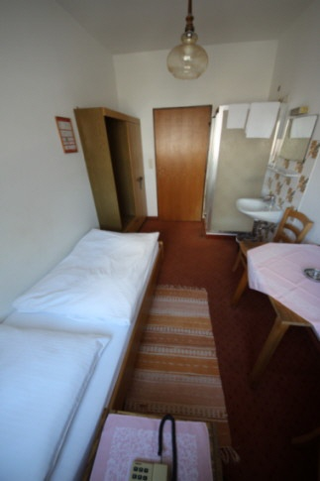
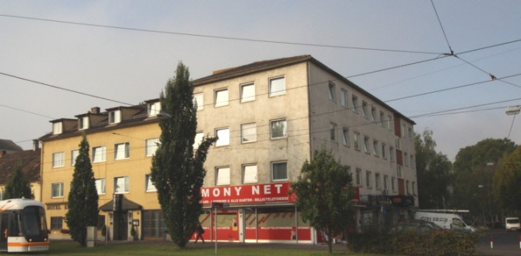
Odjezd z Vyššího Brodu
Příjezd do Lince
Ubytování v hotelu Kleinmünchen Garni
Individuální večeře a volný program

Slide 9
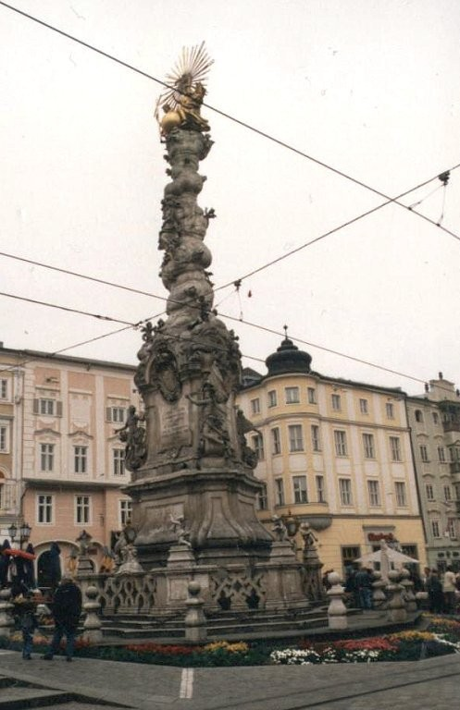
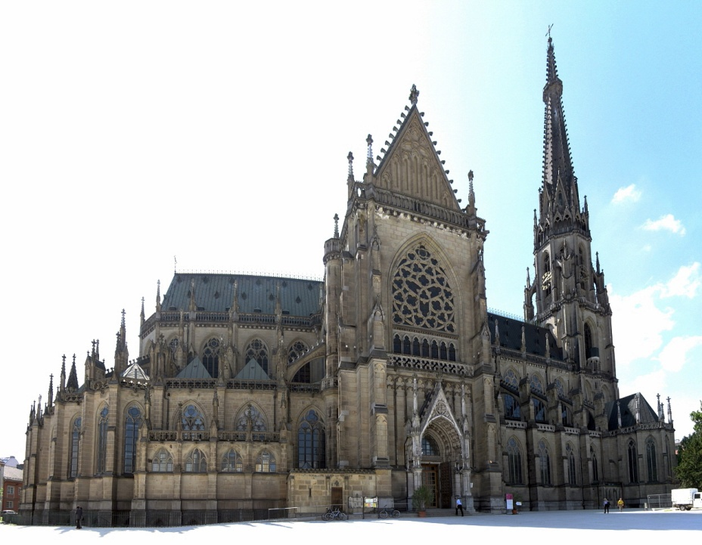
2. Den - Rakousko
Snídaně, odjezd z hotelu (Kleinmünchen Garni)
Návštěva hlavního náměstí – sloup Svaté trojice
Prohlídka Alter Dom (Jesuitenkirche)
Prohlídka Neuer Dom (Marien Dom)
Osobní volno, individuální oběd

Slide 10
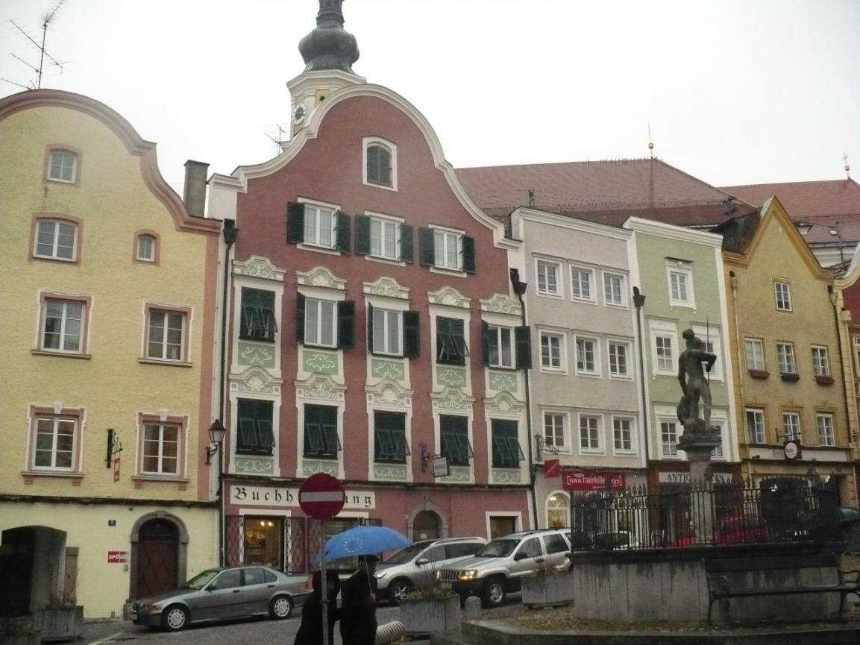
Odjezd z Lince, směr Schärding
Příjezd do Schärdingu
Prohlídka farního kostela, osobní volno (nákup suvenýrů, atd.)
Příjezd do hotelu Forstinger Hotel
Individuální večeře a volný program (návštěva fitness centra, kasina, atd.)
Notes:
Fortstinger Hotel – 4*; farní kostel – vstup zdarma

Slide 11
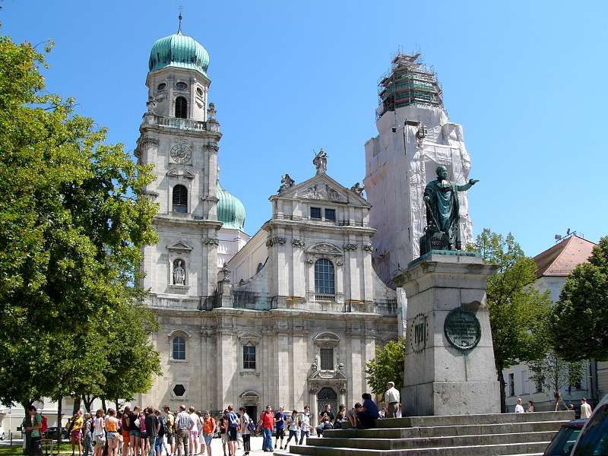
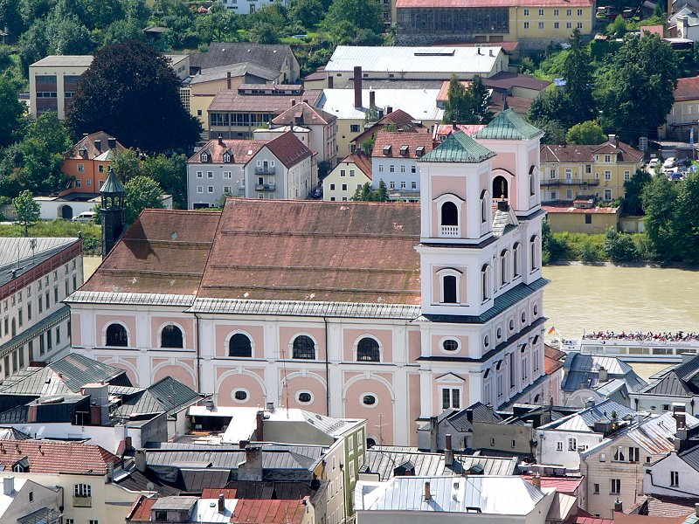
3. Den - Německo
Snídaně
Odjezd z hotelu (Forstinger Hotel), směr Pasov
Příjezd do Pasova
Návštěva Domplatz – prohlídka dómu sv. štěpána a kostela sv. Michaela
Notes:
Všude vstupy zdarma

Slide 12
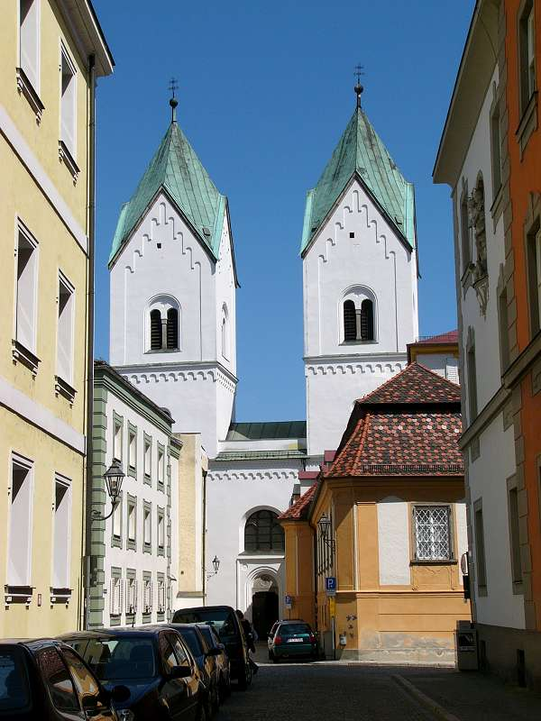
Osobní volno, individuální oběd
Prohlídka kostelu sv. Kříže
Odjezd z Pasova (směr České Budějovice)
Příjezd do českých budějovic
Notes:
Doplnit do kartiček údaje o příjezdu (odpolední, večerní hodiny, atd.)

Slide 13
Kalkulace zájezdu
Cena zájezdu zahrnuje: 2x ubytování se snídaní, vstupy do objektů, dopravu, pojištění CK proti úpadku
Cena zájezdu nezahrnuje: individuální obědy a večeře, dobrovolné vstupy do objektů
Doporučené kapesné: 70 € (strava, suvenýry, atd.)
Katalogová cena:
2 600,-

Slide 14
Děkuji za pozornost

